Slide 1
Matemáticas Discretas I
Clase 14
30/04/2026

Slide 2
Operaciones entre conjuntos
Sobre las operaciones entre conjuntos
Las operaciones entre conjuntos permiten combinar o modificar conjuntos para crear nuevos conjuntos. Las principales son:
Unión
Intersección.
Diferencia de conjuntos.
Complemento de un conjunto.
Diferencia simétrica.

Slide 3
Operaciones entre conjuntos
Ejemplo
Sea A el conjunto de todas las letras que conforman la palabra calculo ‘calculo’ y B el conjunto asociado de letras que aparecen en ‘matemáticas discretas’. Determine:
La representación por comprensión y extensión de cada conjunto.
El conjunto universal.
Dibuje el diagrama de ven que represente el problema.
Las letras que aparecen en cualquiera de los dos conjuntos.
Las letras que aparecen en ambos conjuntos.
Las que solo aparecen en el conjunto A pero que no están en el conjunto B.
Las que solo aparecen en el conjunto B pero que no están en el conjunto A.
Las letras que no se encuentran en A.
Las letras que no se encuentran en B.
Las letras que están solo en A o en B.

Slide 4
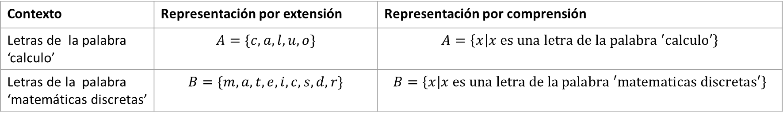
Operaciones entre conjuntos
Ejemplo – Solución
Sea A el conjunto de todas las letras que conforman la palabra calculo ‘calculo’ y B el conjunto asociado de letras que aparecen en ‘matemáticas discretas’. Determine:
La representación por comprensión y extensión de cada conjunto:
El conjunto universal: Para el contexto de este problema podemos definir el conjunto universal como las palabras del alfabeto. Es decir:
Contexto | Representación por extensión | Representación por comprensión
Letras de la palabra ‘calculo’ | $$A=\{c,a,l,u,o\}$$ | $$A=\left\{x | x es una letra de la palabra ′calculo′\right\}$$
Letras de la palabra ‘matemáticas discretas’ | $$B=\{m,a,t,e,i,c,s,d,r\}$$ | $$B=\left\{x | x es una letra de la palabra ′matematicas discretas′\right\}$$
$$U=\left\{a,b,c,…,m,n,ñ,o,p,…,x,y,z\right\}=\left\{x | x es una letra del alfabeto español \right\}$$

Slide 5
Operaciones entre conjuntos
Ejemplo – Solución
Sea A el conjunto de todas las letras que conforman la palabra calculo ‘calculo’ y B el conjunto asociado de letras que aparecen en ‘matemáticas discretas’. Determine:
Diagrama de Venn
U
A
B
o
m
a
t
d
l
e
u
c
s
r
i

Slide 6
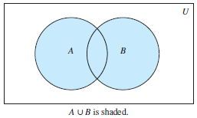
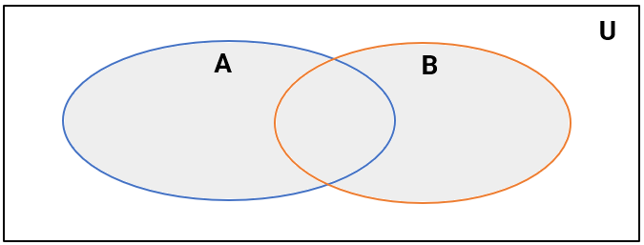
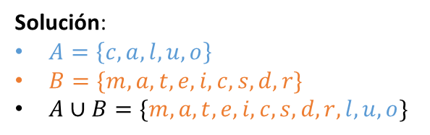



Operaciones entre conjuntos
Unión ($A∪B$)
La unión de $A$ y $B$ es el conjunto de todos los elementos que pertenecen a $A$, a $B$, o a ambos.
Definición formal:
$$A∪B=\left\{x | x∈A ∨x∈B\right\}$$
Ejemplo: Sea A el conjunto de todas las letras que conforman la palabra calculo ‘calculo’ y B el conjunto asociado de letras que aparecen en ‘matemáticas discretas’. Determine:
Las letras que aparecen en cualquiera de los dos conjuntos.
Solución:
$A=\left\{c,a,l,u,o\right\}$
$B=\{m,a,t,e,i,c,s,d,r\}$
$A∪B=\{m,a,t,e,i,c,s,d,r,l,u,o\}$
$$A∪B=\{m,a,t,e,i,c,s,d,r,l,u,o\}$$

Slide 7
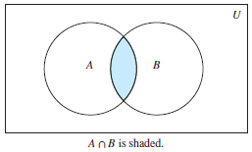
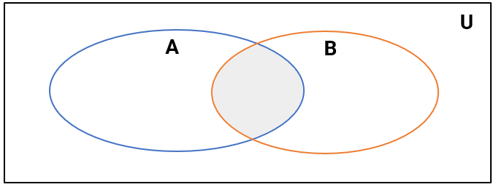
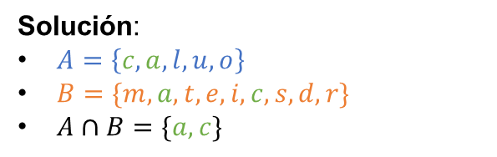



Operaciones entre conjuntos
Intersección ($A∩B$)
La unión de $A$ y $B$ es el conjunto de elementos que pertenecen a ambos conjuntos simultáneamente.
Definición formal:
$$A∩B=\left\{x | x∈A ∧x∈B\right\}$$
Ejemplos: Sea A el conjunto de todas las letras que conforman la palabra calculo ‘calculo’ y B el conjunto asociado de letras que aparecen en ‘matemáticas discretas’. Determine:
Las letras que aparecen en ambos conjuntos.
Solución:
$A=\left\{c,a,l,u,o\right\}$
$B=\{m,a,t,e,i,c,s,d,r\}$
$A∩B=\{a,c\}$
$$A∪B=\{a,c\}$$

Slide 8
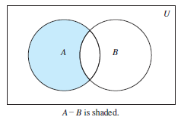
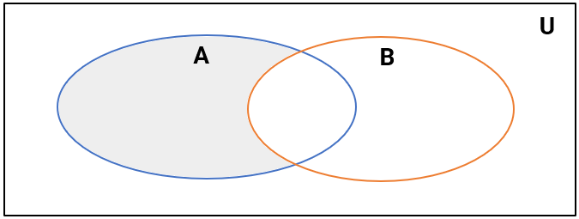
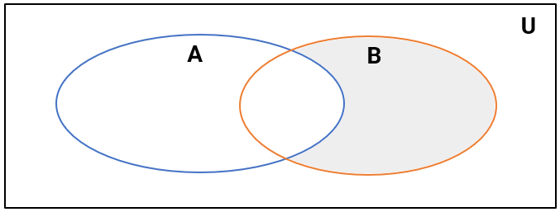
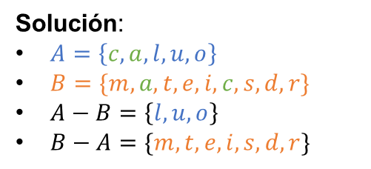




Operaciones entre conjuntos
Diferencia ($A−B$ ó $A \backslash B$)
La diferencia (o complemento relativo) de $A$ y $B$ es el conjunto de elementos que están en $A$ pero no en $B$.
Definición formal:
$$A−B=\left\{x | x∈A ∧x∉B\right\}$$
Ejemplos: Sea A el conjunto de todas las letras que conforman la palabra calculo ‘calculo’ y B el conjunto asociado de letras que aparecen en ‘matemáticas discretas’. Determine:
Las que solo aparecen en el conjunto A pero que no están en el conjunto B.
Las que solo aparecen en el conjunto B pero que no están en el conjunto A.
Solución:
$A=\left\{c,a,l,u,o\right\}$
$B=\{m,a,t,e,i,c,s,d,r\}$
$A−B=\left\{l,u,o\right\}$
$B−A=\{m,t,e,i,s,d,r\}$
$$A−B=\left\{l,u,o\right\}$$
$$A−B=\{m,t,e,i,s,d,r\}$$

Slide 9
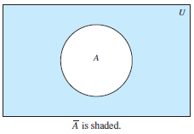
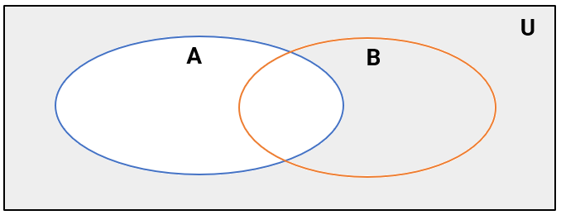
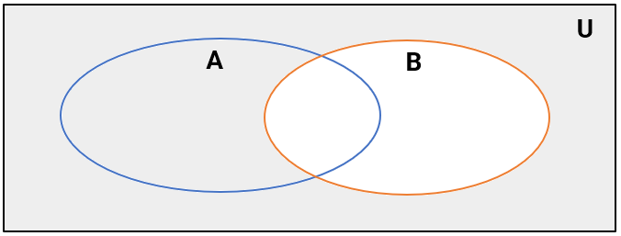


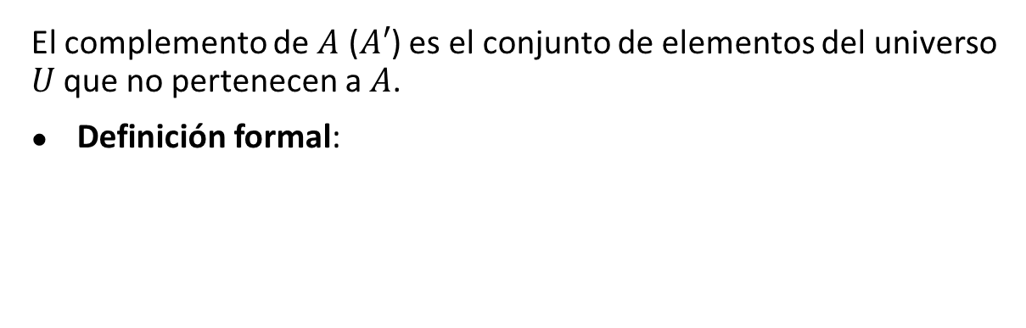
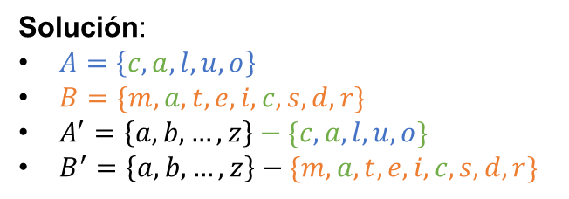
Operaciones entre conjuntos
Complemento ($A^{c}$ ó $A′$ ó $\overline{A}$)
El complemento de $A$ ($A′$) es el conjunto de elementos del universo $U$ que no pertenecen a $A$.
Definición formal:
$$A^{′}=U−A=\left(A−B\right)∪\left(B−A\right)=\left\{x∈U | \left(x∉A\right)\right\}$$
Ejemplos: Sea A el conjunto de todas las letras que conforman la palabra calculo ‘calculo’ y B el conjunto asociado de letras que aparecen en ‘matemáticas discretas’. Determine:
Las letras que no se encuentran en A.
Las letras que no se encuentran en B.
Solución:
$A=\left\{c,a,l,u,o\right\}$
$B=\{m,a,t,e,i,c,s,d,r\}$
$A^{′}=\left\{a,b,…,z\right\}−\{c,a,l,u,o\}$
$B^{′}=\left\{a,b,…,z\right\}−\{m,a,t,e,i,c,s,d,r\}$
$$A^{′}=\left\{b,d,…,k,m,n,…,z\right\}$$
$$B^{′}=\left\{b,f,g,…,k,l,n,…,z\right\}$$

Slide 10
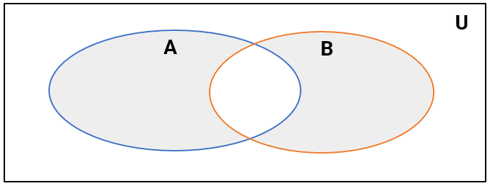

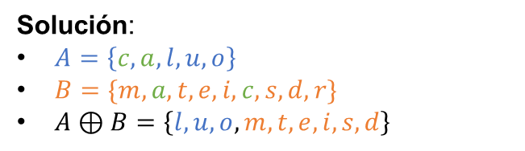
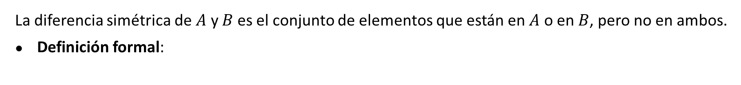
Operaciones entre conjuntos
Diferencia simétrica ($A⊕B$ ó $A△B$)
La diferencia simétrica de $A$ y $B$ es el conjunto de elementos que están en $A$ o en $B$, pero no en ambos.
Definición formal:
$$A⊕B=\left(A∪B\right)−\left(A∩B\right)=\left(A−B\right)∪\left(B−A\right)=\left\{x | \left(x∈A ∧x∉B\right)∨\left(x∈B ∧x∉A\right)\right\}$$
Ejemplos: Sea A el conjunto de todas las letras que conforman la palabra calculo ‘calculo’ y B el conjunto asociado de letras que aparecen en ‘matemáticas discretas’. Determine:
Las letras que están solo en A o solo en B
Solución:
$A=\left\{c,a,l,u,o\right\}$
$B=\{m,a,t,e,i,c,s,d,r\}$
$A⊕B=\left\{l,u,o,m, t,e,i, s,d\right\}$
$$A⊕B=\left\{l,u,o,m, t,e,i, s,d\right\}$$

Slide 11
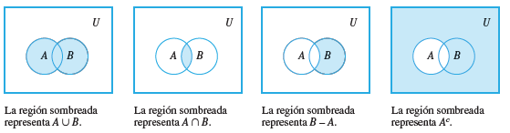
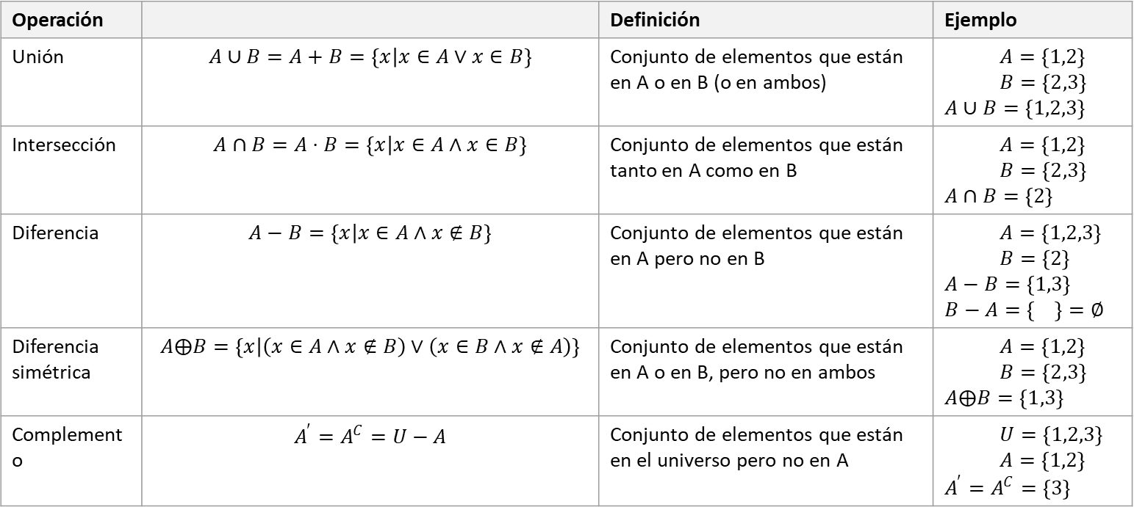
Operaciones entre conjuntos
Resumen
Operación |  | Definición | Ejemplo
Unión | $$A∪B=A+B=\left\{x | x∈A∨x∈B\right\}$$ | Conjunto de elementos que están en A o en B (o en ambos) | $$A=\left\{1,2\right\}$$ $$B=\left\{2,3\right\}$$ $$A∪B=\left\{1,2,3\right\}$$
Intersección | $$A∩B=A⋅B=\left\{x | x∈A∧x∈B\right\}$$ | Conjunto de elementos que están tanto en A como en B | $$A=\left\{1,2\right\}$$ $$B=\left\{2,3\right\}$$ $$A∩B=\left\{2\right\}$$
Diferencia | $$A−B=\left\{x | x∈A∧x∉B\right\}$$ | Conjunto de elementos que están en A pero no en B | $$A=\left\{1,2,3\right\}$$ $$B=\left\{2\right\}$$ $$A−B=\left\{1,3\right\}$$ $$B−A=\left\{\right\}=∅$$
Diferencia simétrica | $$A⨁B=\left\{x | \left(x∈A∧x∉B\right)∨\left(x∈B∧x∉A\right)\right\}$$ | Conjunto de elementos que están en A o en B, pero no en ambos | $$A=\left\{1,2\right\}$$ $$B=\left\{2,3\right\}$$ $$A⨁B=\left\{1,3\right\}$$
Complemento | $$A^{′}=A^{C}=U−A$$ | Conjunto de elementos que están en el universo pero no en A | $$U=\left\{1,2,3\right\}$$ $$A=\left\{1,2\right\}$$ $$A^{′}=A^{C}=\left\{3\right\}$$

Slide 12
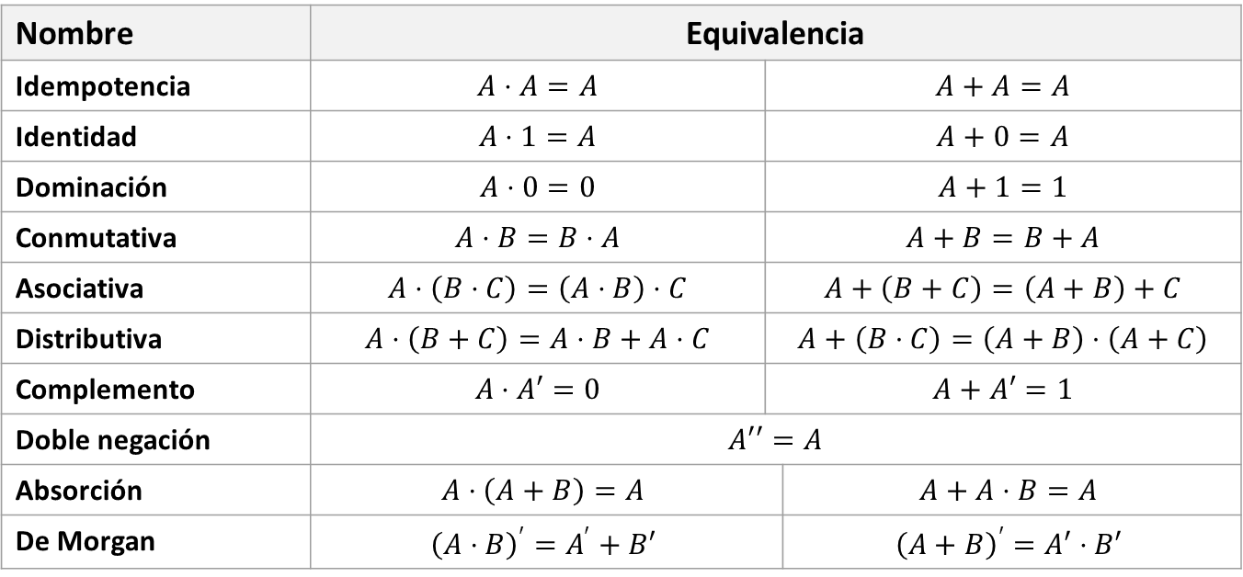
Identidades
Tabla de las principales identidades básicas de conjuntos
Nombre | Equivalencia
Idempotencia | $$A⋅A=A$$ | $$A+A=A$$
Identidad | $$A⋅1=A$$ | $$A+0=A$$
Dominación | $$A⋅0=0$$ | $$A+1=1$$
Conmutativa | $$A⋅B=B⋅A$$ | $$A+B=B+A$$
Asociativa | $$A⋅\left(B⋅C\right)=\left(A⋅B\right)⋅C$$ | $$A+\left(B+C\right)=\left(A+B\right)+C$$
Distributiva | $$A⋅\left(B+C\right)=A⋅B+A⋅C$$ | $$A+\left(B⋅C\right)=\left(A+B\right)⋅\left(A+C\right)$$
Complemento | $$A⋅A′=0$$ | $$A+A′=1$$
Doble negación | $$A′′=A$$ | $$P∨¬P≡V$$
Absorción | $$A⋅\left(A+B\right)=A$$ |  | $$A+A⋅B=A$$
De Morgan | $${\left(A⋅B\right)}^{′}=A^{′}+B′$$ |  | $${\left(A+B\right)}^{′}=A′⋅B′$$

Slide 13
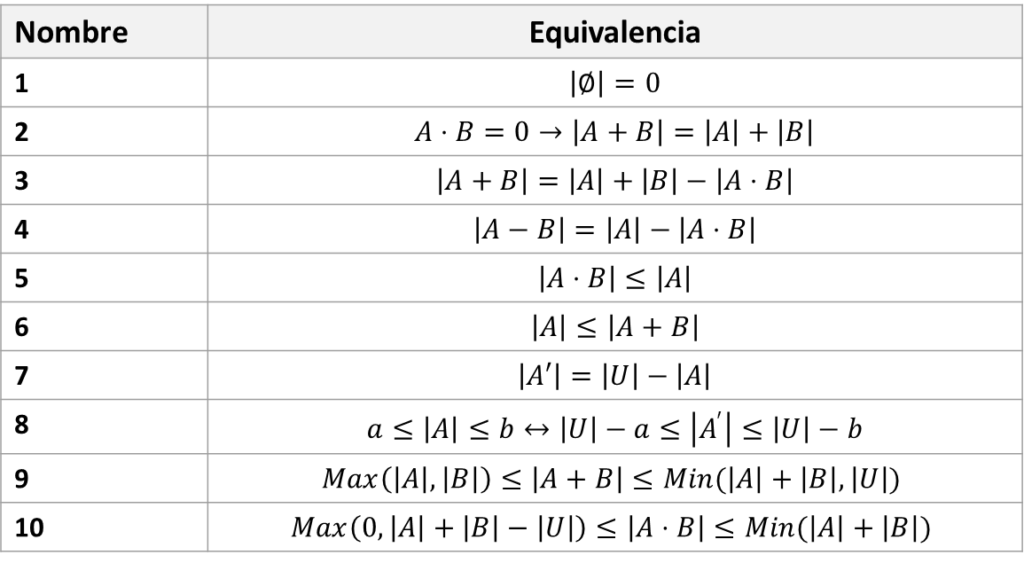
Identidades
Identidades básicas de cardinalidad
Nombre | Equivalencia
1 | $$\left|∅\right|=0$$
2 | $$A⋅B=0→\left|A+B\right|=\left|A\right|+\left|B\right|$$
3 | $$\left|A+B\right|=\left|A\right|+\left|B\right|−\left|A⋅B\right|$$
4 | $$\left|A−B\right|=\left|A\right|−\left|A⋅B\right|$$
5 | $$\left|A⋅B\right|≤\left|A\right|$$
6 | $$\left|A\right|≤\left|A+B\right|$$
7 | $$\left|A′\right|=\left|U\right|−\left|A\right|$$
8 | $$a≤\left|A\right|≤b↔\left|U\right|−a≤\left|A^{′}\right|≤\left|U\right|−b$$
9 | $$Max\left(\left|A\right|,\left|B\right|\right)≤\left|A+B\right|≤Min(\left|A\right|+\left|B\right|,\left|U\right|)$$
10 | $$Max\left(0,\left|A\right|+\left|B\right|−\left|U\right|\right)≤\left|A⋅B\right|≤Min(\left|A\right|+\left|B\right|)$$

Slide 14
Identidades
Demostración de identidades de conjuntos
Existen diferentes maneras de demostrar identidades de conjuntos:
Demostración por doble inclusión: Consiste en demostrar que cada conjunto (lado de la identidad) es un subconjunto del otro.
Método de reescritura algebraica: Usa la notación de construcción de conjuntos y la lógica proposicional.
Tablas de pertenencia: En este método, análogo a las tablas de verdad, se verifica que los elementos de la misma combinación de conjuntos siempre pertenezcan o no al mismo lado de la identidad. Para esto, se usa 1 para indicar pertenencia al conjunto y 0 para indicar no pertenencia.

Slide 15
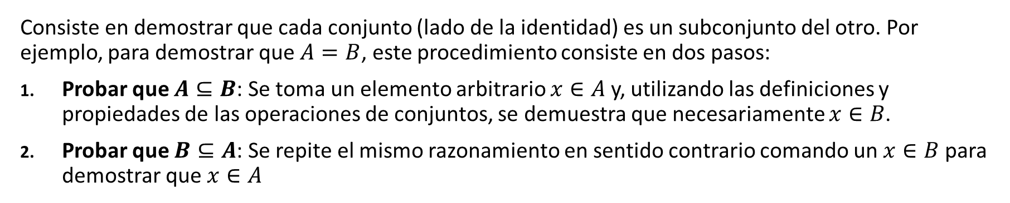
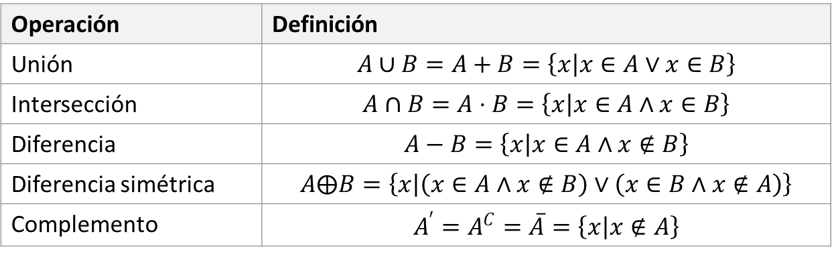
Identidades
Demostración por doble inclusión
Consiste en demostrar que cada conjunto (lado de la identidad) es un subconjunto del otro. Por ejemplo, para demostrar que $A=B$, este procedimiento consiste en dos pasos:
Probar que $A⊆B$: Se toma un elemento arbitrario $x∈A$ y, utilizando las definiciones y propiedades de las operaciones de conjuntos, se demuestra que necesariamente $x∈B$.
Probar que $B⊆A$: Se repite el mismo razonamiento en sentido contrario comando un $x∈B$ para demostrar que $x∈A$
Operación | Definición
Unión | $$A∪B=A+B=\left\{x | x∈A∨x∈B\right\}$$
Intersección | $$A∩B=A⋅B=\left\{x | x∈A∧x∈B\right\}$$
Diferencia | $$A−B=\left\{x | x∈A∧x∉B\right\}$$
Diferencia simétrica | $$A⨁B=\left\{x | \left(x∈A∧x∉B\right)∨\left(x∈B∧x∉A\right)\right\}$$
Complemento | $$A^{′}=A^{C}=\overline{A}=\left\{x | x∉A\right\}$$

Slide 16

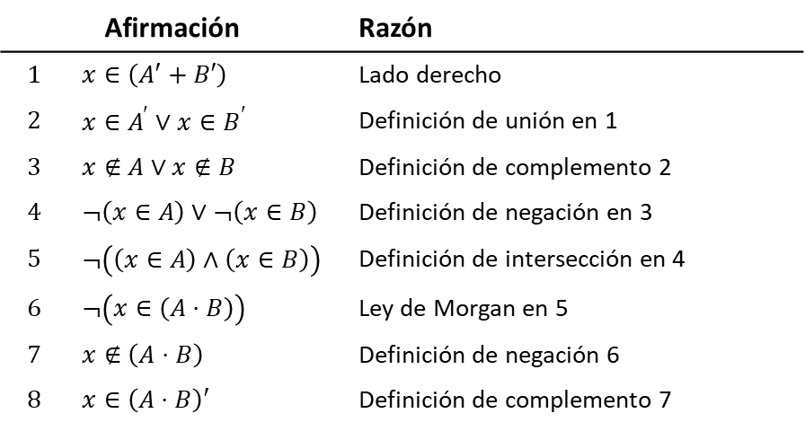

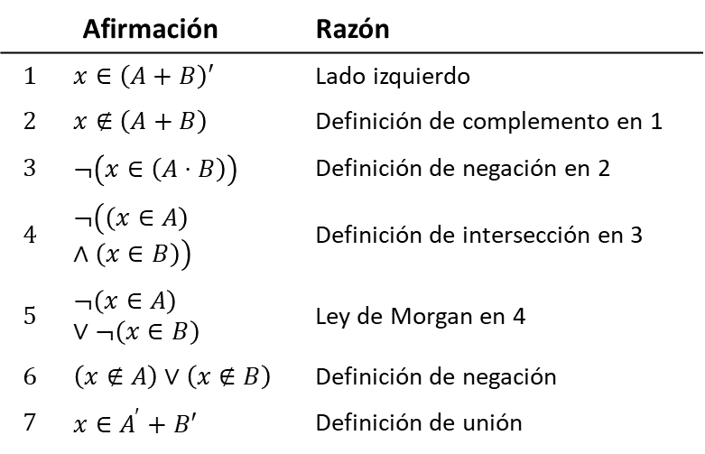
Identidades
Demostración por doble inclusión
Ejemplo: Demuestre la ley de Morgan: ${\left(A⋅B\right)}^{′}=A^{′}+B′$
Demostración por doble inclusión:
Paso 1: ${\left(A⋅B\right)}^{′}⊆A^{′}+B′$
Paso 2: $A^{′}+B′⊆{\left(A⋅B\right)}^{′}$
Afirmación |  | Razón
$$1$$ | $$x∈\left(A+B\right)′$$ | Lado izquierdo
$$2$$ | $$x∉\left(A+B\right)$$ | Definición de complemento en 1
$$3$$ | $$¬\left(x∈\left(A⋅B\right)\right)$$ | Definición de negación en 2
$$4$$ | $$¬\left(\left(x∈A\right)∧\left(x∈B\right)\right)$$ | Definición de intersección en 3
$$5$$ | $$¬\left(x∈A\right)∨¬\left(x∈B\right)$$ | Ley de Morgan en 4
$$6$$ | $$\left(x∉A\right)∨\left(x∉B\right)$$ | Definición de negación
$$7$$ | $$x∈A^{′}+B′$$ | Definición de unión
Afirmación |  | Razón
$$1$$ | $$x∈\left(A′+B′\right)$$ | Lado derecho
$$2$$ | $$x∈A^{′}∨x∈B^{′}$$ | Definición de unión en 1
$$3$$ | $$x∉A∨x∉B$$ | Definición de complemento 2
$$4$$ | $$¬\left(x∈A\right)∨¬\left(x∈B\right)$$ | Definición de negación en 3
$$5$$ | $$¬\left(\left(x∈A\right)∧\left(x∈B\right)\right)$$ | Definición de intersección en 4
$$6$$ | $$¬\left(x∈\left(A⋅B\right)\right)$$ | Ley de Morgan en 5
$$7$$ | $$x∉\left(A⋅B\right)$$ | Definición de negación 6
$$8$$ | $$x∈\left(A⋅B\right)′$$ | Definición de complemento 7

Slide 17
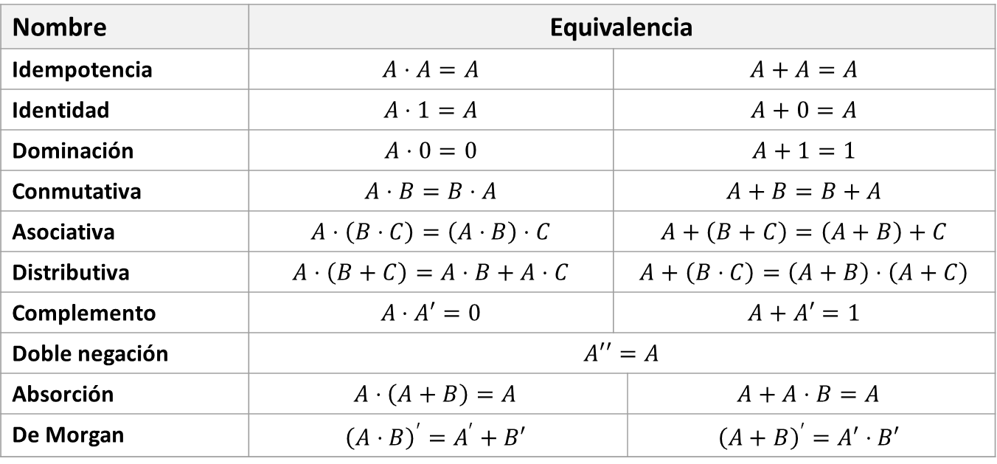
Identidades
Método de escritura algebraica
Este método implica transformar un lado de la identidad en el otro utilizando leyes de conjuntos ya establecidas (como las leyes conmutativas, asociativas, distributivas, de De Morgan, de identidad, de complemento, etc.). Es similar a las manipulaciones algebraicas en expresiones numéricas.
Nombre | Equivalencia
Idempotencia | $$A⋅A=A$$ | $$A+A=A$$
Identidad | $$A⋅1=A$$ | $$A+0=A$$
Dominación | $$A⋅0=0$$ | $$A+1=1$$
Conmutativa | $$A⋅B=B⋅A$$ | $$A+B=B+A$$
Asociativa | $$A⋅\left(B⋅C\right)=\left(A⋅B\right)⋅C$$ | $$A+\left(B+C\right)=\left(A+B\right)+C$$
Distributiva | $$A⋅\left(B+C\right)=A⋅B+A⋅C$$ | $$A+\left(B⋅C\right)=\left(A+B\right)⋅\left(A+C\right)$$
Complemento | $$A⋅A′=0$$ | $$A+A′=1$$
Doble negación | $$A′′=A$$ | $$P∨¬P≡V$$
Absorción | $$A⋅\left(A+B\right)=A$$ |  | $$A+A⋅B=A$$
De Morgan | $${\left(A⋅B\right)}^{′}=A^{′}+B′$$ |  | $${\left(A+B\right)}^{′}=A′⋅B′$$

Slide 18

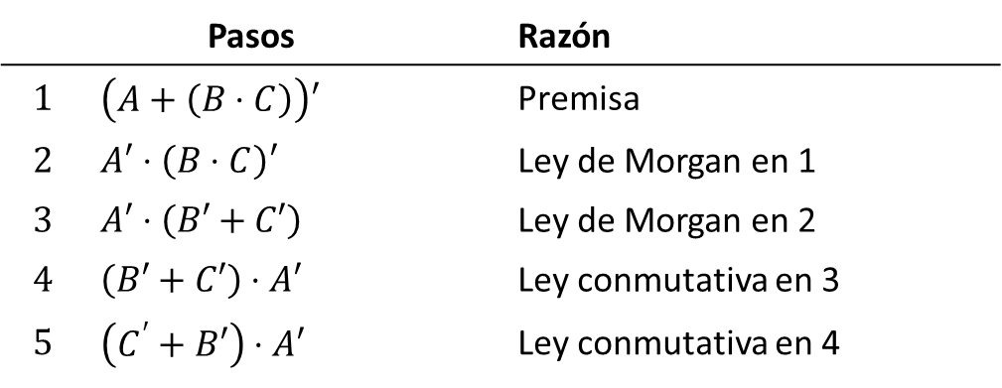
Identidades
Demostración por doble inclusión
Ejemplo: Aplicando las leyes fundamentales para el álgebra de conjuntos, demuestre que:
$$\left(A+\left(B⋅C\right)\right)′=\left(C′+B′\right)⋅A′$$
Pasos |  | Razón
$$1$$ | $$\left(A+\left(B⋅C\right)\right)′$$ | Premisa
$$2$$ | $$A′⋅\left(B⋅C\right)′$$ | Ley de Morgan en 1
$$3$$ | $$A′⋅\left(B′+C′\right)$$ | Ley de Morgan en 2
$$4$$ | $$\left(B′+C′\right)⋅A′$$ | Ley conmutativa en 3
$$5$$ | $$\left(C^{′}+B′\right)⋅A′$$ | Ley conmutativa en 4

Slide 19

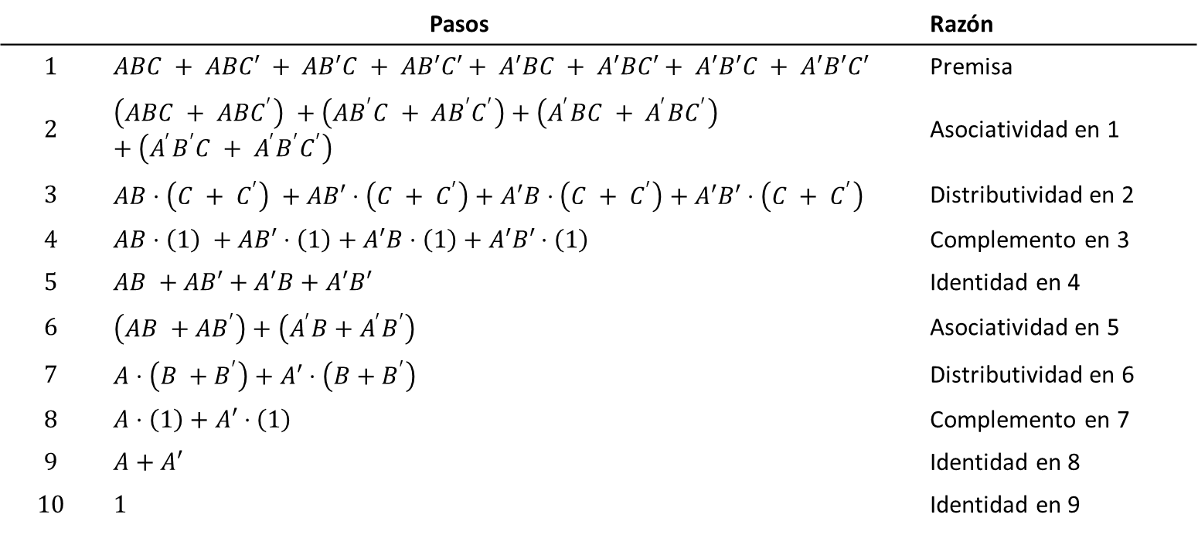
Identidades
Demostración por doble inclusión
Ejemplo: Aplicando las leyes fundamentales para el álgebra de conjuntos, simplifique:
$$ABC + ABC′ + AB′C + AB′C′+ A′BC + A′BC′+ A′B′C + A′B′C′$$
Pasos |  | Razón
$$1$$ | $$ABC + ABC′ + AB′C + AB′C′+ A′BC + A′BC′+ A′B′C + A′B′C′$$ | Premisa
$$2$$ | $$\left(ABC + ABC^{′}\right) +\left(AB^{′}C + AB^{′}C^{′}\right)+\left(A^{′}BC + A^{′}BC^{′}\right)+\left(A^{′}B^{′}C + A^{′}B^{′}C^{′}\right)$$ | Asociatividad en 1
$$3$$ | $$AB⋅\left(C + C^{′}\right) +AB′⋅\left(C + C^{′}\right)+A′B⋅\left(C + C^{′}\right)+A′B′⋅\left(C + C^{′}\right)$$ | Distributividad en 2
$$4$$ | $$AB⋅\left(1\right) +AB′⋅\left(1\right)+A′B⋅\left(1\right)+A′B′⋅\left(1\right)$$ | Complemento en 3
$$5$$ | $$AB +AB′+A′B+A′B′$$ | Identidad en 4
$$6$$ | $$\left(AB +AB^{′}\right)+\left(A^{′}B+A^{′}B^{′}\right)$$ | Asociatividad en 5
$$7$$ | $$A⋅\left(B +B^{′}\right)+A′⋅\left(B+B^{′}\right)$$ | Distributividad en 6
$$8$$ | $$A⋅\left(1\right)+A′⋅\left(1\right)$$ | Complemento en 7
$$9$$ | $$A+A′$$ | Identidad en 8
$$10$$ | $$1$$ | Identidad en 9

Slide 20
Identidades
Demostración por tablas de pertenencia (Similar a tablas de verdad)
Este método es útil para identidades que involucran un número pequeño de conjuntos.
Se crea una tabla donde cada fila representa una posible combinación de pertenencia de un elemento a los conjuntos involucrados.
Para cada conjunto base (por ejemplo, A, B, C), un elemento x puede pertenecer (1) o no pertenecer (0) a él.
El procedimiento consisten en evaluar la pertenencia a cada lado de la identidad de tal modo que si las columnas resultantes para ambos lados de la igualdad son idénticas, la identidad es verdadera.

Slide 21

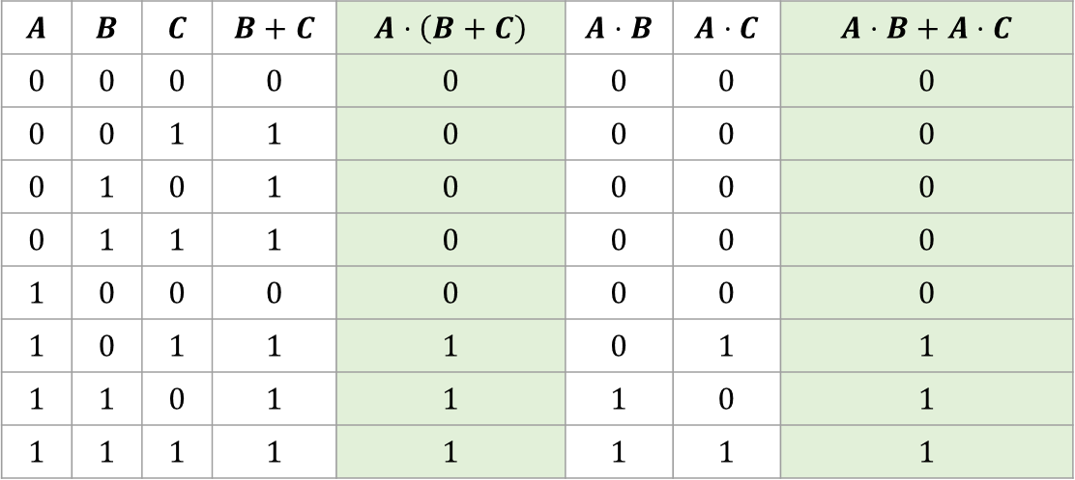
Identidades
Demostración por tablas de pertenencia (Similar a tablas de verdad)
Ejemplo: Use la tabla de pertenencia para demostrar que:
$$A⋅\left(B+C\right)=A⋅B+A⋅C$$
$$A$$ | $$B$$ | $$C$$ | $$B+C$$ | $$A⋅\left(B+C\right)$$ | $$A⋅B$$ | $$A⋅C$$ | $$A⋅B+A⋅C$$
$$0$$ | $$0$$ | $$0$$ | $$0$$ | $$0$$ | $$0$$ | $$0$$ | $$0$$
$$0$$ | $$0$$ | $$1$$ | $$1$$ | $$0$$ | $$0$$ | $$0$$ | $$0$$
$$0$$ | $$1$$ | $$0$$ | $$1$$ | $$0$$ | $$0$$ | $$0$$ | $$0$$
$$0$$ | $$1$$ | $$1$$ | $$1$$ | $$0$$ | $$0$$ | $$0$$ | $$0$$
$$1$$ | $$0$$ | $$0$$ | $$0$$ | $$0$$ | $$0$$ | $$0$$ | $$0$$
$$1$$ | $$0$$ | $$1$$ | $$1$$ | $$1$$ | $$0$$ | $$1$$ | $$1$$
$$1$$ | $$1$$ | $$0$$ | $$1$$ | $$1$$ | $$1$$ | $$0$$ | $$1$$
$$1$$ | $$1$$ | $$1$$ | $$1$$ | $$1$$ | $$1$$ | $$1$$ | $$1$$

Slide 22
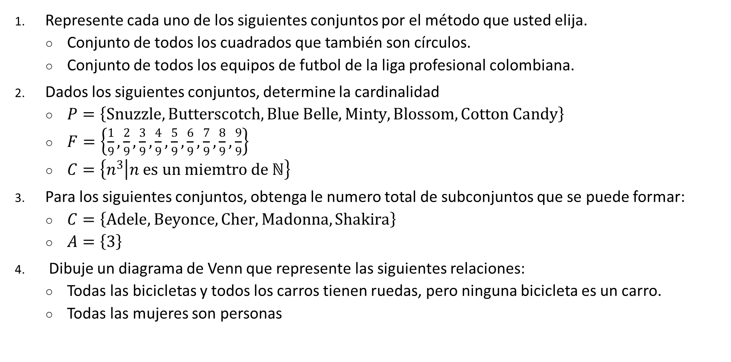
Ejemplos
Ejemplos
Represente cada uno de los siguientes conjuntos por el método que usted elija.
Conjunto de todos los cuadrados que también son círculos.
Conjunto de todos los equipos de futbol de la liga profesional colombiana.
Dados los siguientes conjuntos, determine la cardinalidad
$P=\left\{Snuzzle, Butterscotch, Blue Belle, Minty, Blossom, Cotton Candy\right\}$
$F=\left\{\frac{1}{9},\frac{2}{9},\frac{3}{9},\frac{4}{9},\frac{5}{9},\frac{6}{9},\frac{7}{9},\frac{8}{9},\frac{9}{9}\right\}$
$C=\left\{n^{3} | n es un miemtro de ℕ\right\}$
Para los siguientes conjuntos, obtenga le numero total de subconjuntos que se puede formar:
$C=\left\{Adele, Beyonce, Cher, Madonna, Shakira\right\}$
$A=\left\{3\right\}$
Dibuje un diagrama de Venn que represente las siguientes relaciones:
Todas las bicicletas y todos los carros tienen ruedas, pero ninguna bicicleta es un carro.
Todas las mujeres son personas
Notes:
Librería pthreads
OpenMP
Cilk, TBB, ...

Slide 23
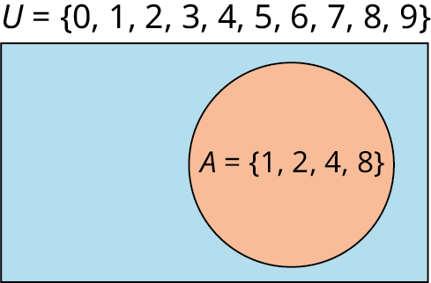
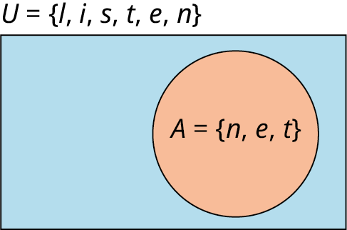

Ejemplos
Ejemplos
Dibuje el diagrama de Venn donde se muestre claramente la relación entre los siguientes conjuntos.
$U=\left\{0,1,2,3,4,5,6,7,8,9\right\}$
$A=\left\{2,3,5,7\right\}$
$A′=\left\{0,1,4,6,8,9\right\}$
Para los siguientes ejercicios, use el diagrama de Venn para determinar $A$, $A′$ y $U$
Notes:
Librería pthreads
OpenMP
Cilk, TBB, ...

Slide 24
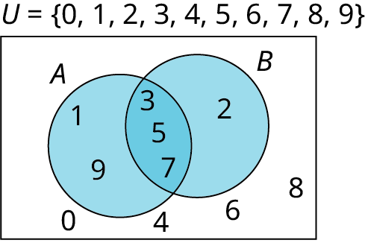

Ejemplos
Ejemplos
Teniendo en cuenta el siguiente diagrama de Venn encuentre:
$A∩B$
$A∪B$
$A∪B′$
$n\left(A∪B^{′}\right)$
$(A∪B)′$
$(A∩B)′$
$\left|(A′∩B)′ \right|$
$(A′∪B′)′$
Notes:
Librería pthreads
OpenMP
Cilk, TBB, ...

Slide 25
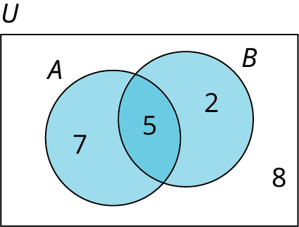
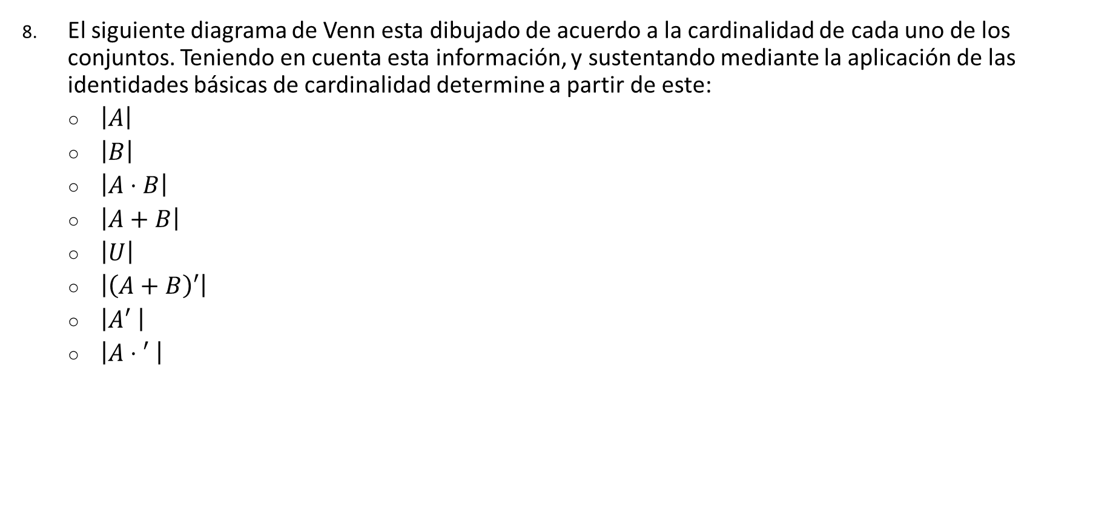
Ejemplos
Ejemplos
El siguiente diagrama de Venn esta dibujado de acuerdo a la cardinalidad de cada uno de los conjuntos. Teniendo en cuenta esta información, y sustentando mediante la aplicación de las identidades básicas de cardinalidad determine a partir de este:
$\left|A\right|$
$\left|B\right|$
$\left|A⋅B\right|$
$\left|A+B\right|$
$\left|U\right|$
$\left|\left(A+B\right)′\right|$
$\left|A′ \right|$
$\left|A⋅′ \right|$
Notes:
Librería pthreads
OpenMP
Cilk, TBB, ...

Slide 26
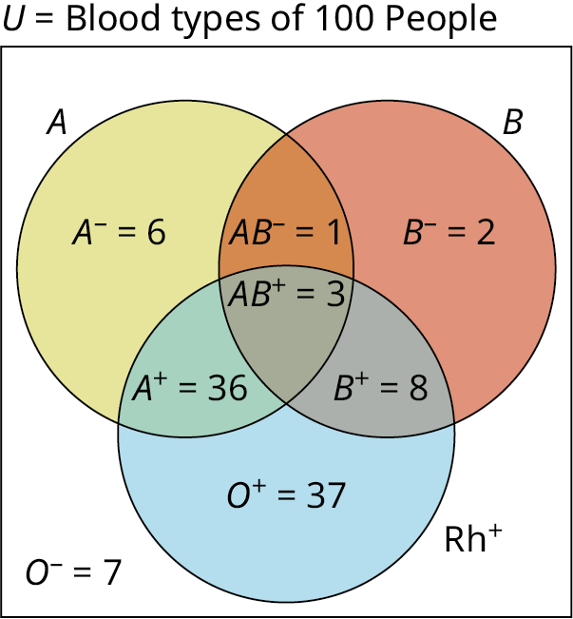
Ejemplos
Ejemplos
Utilice el diagrama de Venn a continuación, que muestra los tipos de sangre de 100 personas que donaron sangre en una clínica local, para responder las siguientes preguntas:
¿Cuántas personas con factor sanguíneo A donaron sangre?
Julio tiene el tipo sanguíneo B+. Si necesita una cirugía que requiera una transfusión de sangre, puede aceptar sangre de cualquier persona que no tenga el factor sanguíneo A. ¿Cuántas personas donaron sangre que Julio puede aceptar?
¿Cuántas personas que donaron sangre no tienen el factor sanguíneo Rh+?
¿Cuántas personas tenían sangre tipo A y tipo B?
Notes:
Librería pthreads
OpenMP
Cilk, TBB, ...

Slide 27
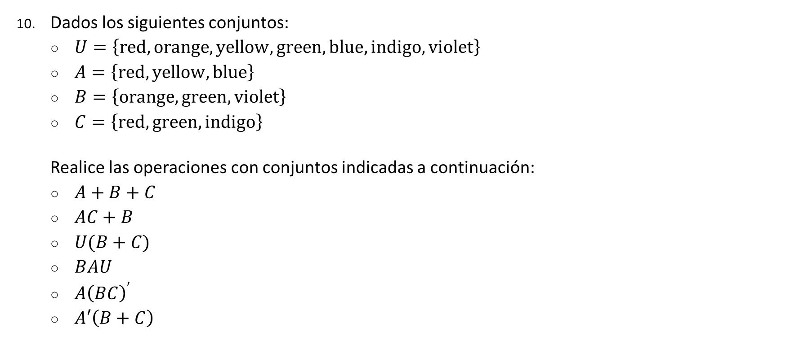
Ejemplos
Ejemplos
Dados los siguientes conjuntos:
$U=\left\{red,orange,yellow,green,blue,indigo,violet\right\}$
$A=\left\{red,yellow,blue\right\}$
$B=\left\{orange,green,violet\right\}$
$C=\left\{red, green, indigo\right\}$
Realice las operaciones con conjuntos indicadas a continuación:
$A+B+C$
$AC+B$
$U(B+C)$
$BAU$
$A{\left(BC\right)}^{′}$
$A′\left(B+C\right)$
Notes:
Librería pthreads
OpenMP
Cilk, TBB, ...

Slide 28
Ejemplos
Ejemplos
Al menos el 45% de los estudiantes NO aprueban matemáticas Discretas y el 15% de los estudiantes NO aprueban lógica 1. ¿Cuál es el porcentaje máximo de estudiantes que aprueban ambas asignaturas?
Notes:
Librería pthreads
OpenMP
Cilk, TBB, ...

Slide 29
Ejemplos
Solución – Ejemplo 1
Represente cada uno de los siguientes conjuntos por el método que usted elija.
Conjunto de todos los cuadrados que también son círculos.
Conjunto de todos los equipos de futbol de la liga profesional colombiana.
Notes:
Librería pthreads
OpenMP
Cilk, TBB, ...

Slide 30
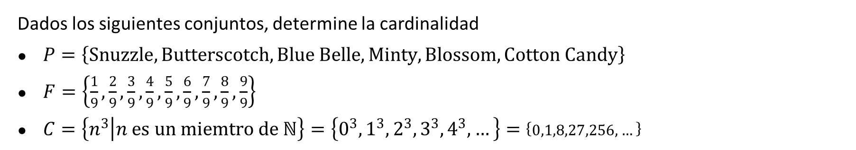
Ejemplos
Solución – Ejemplo 2
Dados los siguientes conjuntos, determine la cardinalidad
$P=\left\{Snuzzle, Butterscotch, Blue Belle, Minty, Blossom, Cotton Candy\right\}$
$F=\left\{\frac{1}{9},\frac{2}{9},\frac{3}{9},\frac{4}{9},\frac{5}{9},\frac{6}{9},\frac{7}{9},\frac{8}{9},\frac{9}{9}\right\}$
$C=\left\{n^{3} | n es un miemtro de ℕ\right\}=\left\{0^{3},1^{3},2^{3},3^{3},4^{3},…\right\}=\left\{0,1,8,27,256,…\right\}$
Notes:
Librería pthreads
OpenMP
Cilk, TBB, ...

Slide 31
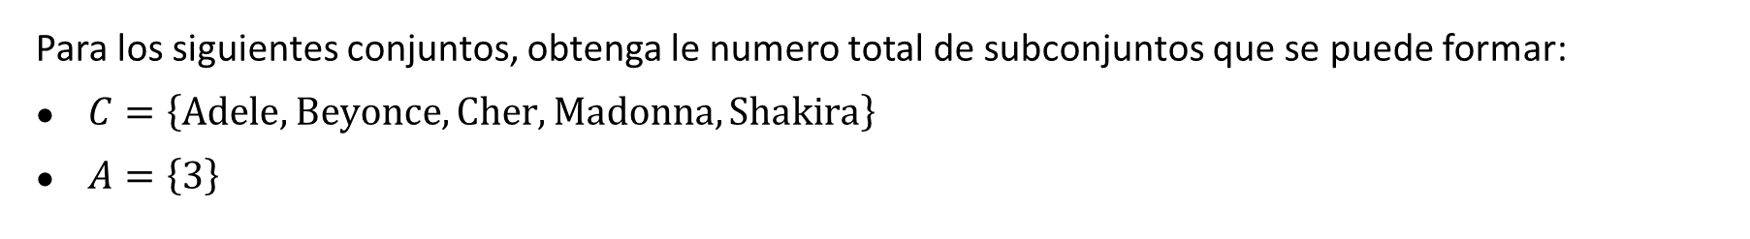
Ejemplos
Solución – Ejemplo 3
Para los siguientes conjuntos, obtenga le numero total de subconjuntos que se puede formar:
$C=\left\{Adele, Beyonce, Cher, Madonna, Shakira\right\}$
$A=\left\{3\right\}$
Notes:
Librería pthreads
OpenMP
Cilk, TBB, ...

Slide 32
Ejemplos
Solución – Ejemplo 4
Dibuje un diagrama de Venn que represente las siguientes relaciones:
Todas las bicicletas y todos los carros tienen ruedas, pero ninguna bicicleta es un carro.
Todas las mujeres son personas
Notes:
Librería pthreads
OpenMP
Cilk, TBB, ...

Slide 33
Ejemplos
Solución – Ejemplo 4
Dibuje un diagrama de Venn que represente las siguientes relaciones:
Todas las bicicletas y todos los carros tienen ruedas, pero ninguna bicicleta es un carro.
Todas las mujeres son personas
Notes:
Librería pthreads
OpenMP
Cilk, TBB, ...

Slide 34
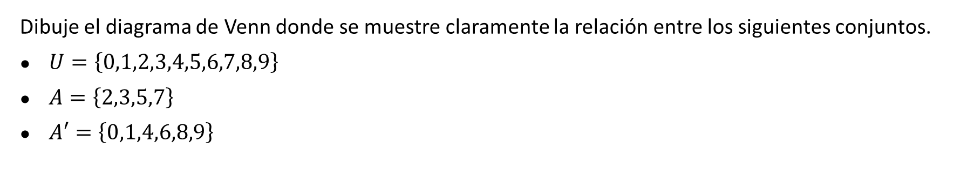
Ejemplos
Solución – Ejemplo 5
Dibuje el diagrama de Venn donde se muestre claramente la relación entre los siguientes conjuntos.
$U=\left\{0,1,2,3,4,5,6,7,8,9\right\}$
$A=\left\{2,3,5,7\right\}$
$A′=\left\{0,1,4,6,8,9\right\}$
Notes:
Librería pthreads
OpenMP
Cilk, TBB, ...

Slide 35
Ejemplos
Solución – Ejemplo 6
Para los siguientes ejercicios, use el diagrama de Venn para determinar $A$, $A′$ y $U$
Solución: Para cada caso tenemos:
Notes:
Librería pthreads
OpenMP
Cilk, TBB, ...

Slide 36
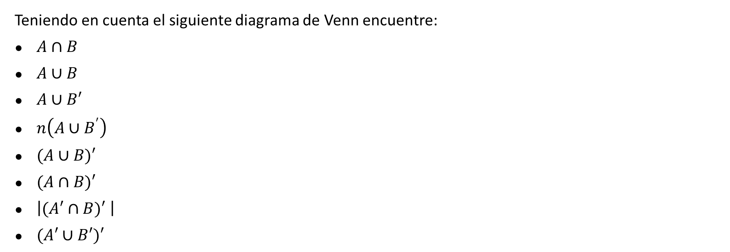
Ejemplos
Solución – Ejemplo 7
Teniendo en cuenta el siguiente diagrama de Venn encuentre:
$A∩B$
$A∪B$
$A∪B′$
$n\left(A∪B^{′}\right)$
$(A∪B)′$
$(A∩B)′$
$\left|(A′∩B)′ \right|$
$(A′∪B′)′$
Notes:
Librería pthreads
OpenMP
Cilk, TBB, ...

Slide 37
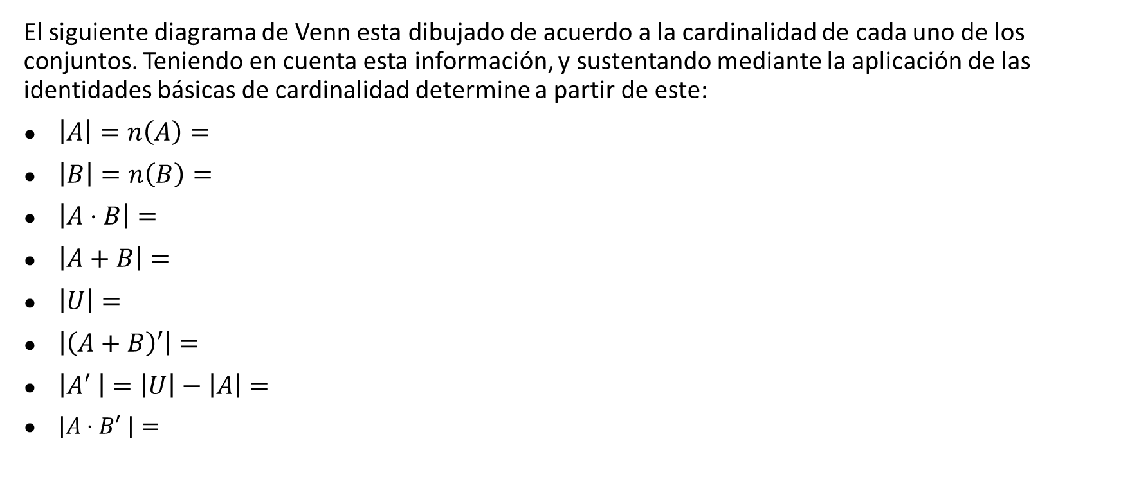
Ejemplos
Solución – Ejemplo 8
El siguiente diagrama de Venn esta dibujado de acuerdo a la cardinalidad de cada uno de los conjuntos. Teniendo en cuenta esta información, y sustentando mediante la aplicación de las identidades básicas de cardinalidad determine a partir de este:
$\left|A\right|=n\left(A\right)=$
$\left|B\right|=n\left(B\right)=$
$\left|A⋅B\right|=$
$\left|A+B\right|=$
$\left|U\right|=$
$\left|\left(A+B\right)′\right|=$
$\left|A′ \right|=\left|U\right|−\left|A\right|=$
$\left|A⋅B′ \right|=$
Notes:
Librería pthreads
OpenMP
Cilk, TBB, ...

Slide 38
Ejemplos
Solución – Ejemplo 9
Utilice el diagrama de Venn a continuación, que muestra los tipos de sangre de 100 personas que donaron sangre en una clínica local, para responder las siguientes preguntas:
¿Cuántas personas con factor sanguíneo A donaron sangre?
Julio tiene el tipo sanguíneo B+. Si necesita una cirugía que requiera una transfusión de sangre, puede aceptar sangre de cualquier persona que no tenga el factor sanguíneo A. ¿Cuántas personas donaron sangre que Julio puede aceptar?
¿Cuántas personas que donaron sangre no tienen el factor sanguíneo Rh+?
¿Cuántas personas tenían sangre tipo A y tipo B?
Notes:
Librería pthreads
OpenMP
Cilk, TBB, ...

Slide 39
Ejemplos
Solución – Ejemplo 9
Notes:
Librería pthreads
OpenMP
Cilk, TBB, ...

Slide 40
Ejemplos
Solución – Ejemplo 9

Slide 41
Ejemplos
Solución – Ejemplo 9
Notes:
Librería pthreads
OpenMP
Cilk, TBB, ...

Slide 42
Ejemplos
Solución – Ejemplo 9
Notes:
Librería pthreads
OpenMP
Cilk, TBB, ...

Slide 43
Ejemplos
Solución – Ejemplo 9
Notes:
Librería pthreads
OpenMP
Cilk, TBB, ...

Slide 44

Ejemplos
Solución – Ejemplo 10
Dados los siguientes conjuntos:
$U=\left\{red,orange,yellow,green,blue,indigo,violet\right\}$
$A=\left\{red,yellow,blue\right\}$
$B=\left\{orange,green,violet\right\}$
$C=\left\{red, green, indigo\right\}$
Realice las operaciones con conjuntos indicadas a continuación:
$A+B+C=$
$AC+B=$
$U\left(B+C\right)=$
$BAU=$
$A{\left(BC\right)}^{′}=$
$A^{′}\left(B+C\right)=$
Notes:
Librería pthreads
OpenMP
Cilk, TBB, ...

